Slide 1

前端性能优化实例讲解
Front End Performance Optimization
--- 林琛
前端协会

Slide 2
避免使用iframe
……
CSS放顶部，JS放底部
浏览器缓存
压缩代码
前端性能优化
script采用defer async
减少DOM操作
CSS Sprites
图片懒加载
避免重定向
事件节流
减少HTTP请求

Slide 3
目录
一
项目框架
二
代码优化
三
Webpack配置优化
四
链接推荐

Slide 4
一
项目框架

Slide 5
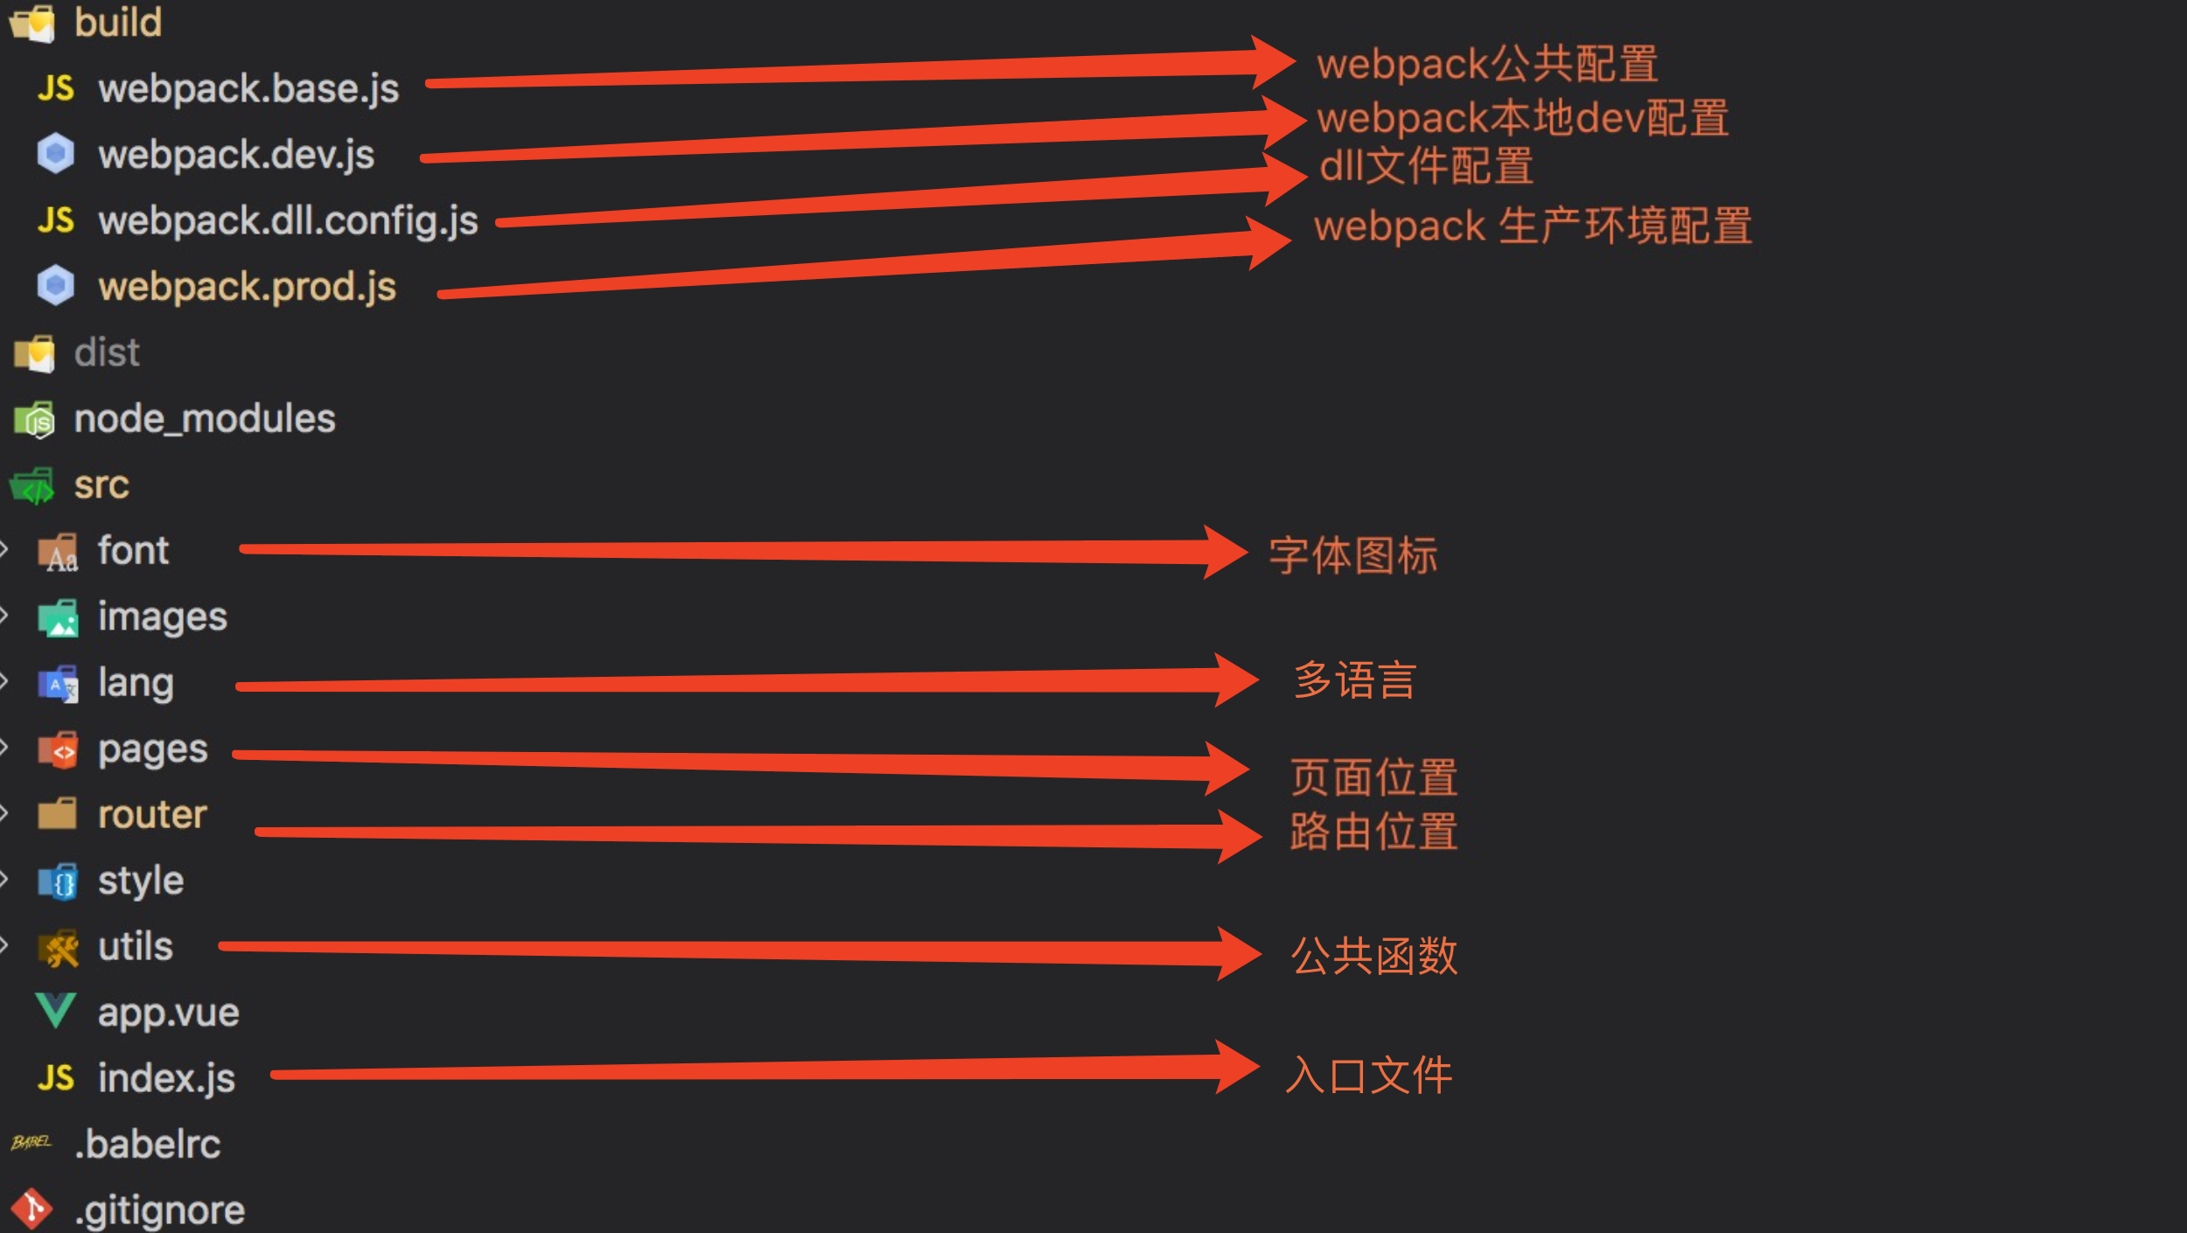
01
前端框架： vue 2.6.11
UI组件库 iview UI 4.0.2
打包工具： webpack 4.41.4
前端路由： vue-router 3.1.3
多语言： vue-i18n 8.15.3

Slide 6
二
代码优化

Slide 7
01
从输入URL到浏览器显示页面发生了什么？

Slide 8
从输入URL到浏览器显示页面发生了什么
阻挡
不同浏览器限制不同，同个域名请求数一般是4~8个
域名解析
1.用户若没有该域名缓存， 一般开始会先域名查询对应的IP;
2.一次DNS解析需要耗费 20-120 毫秒
建立连接
发送请求
等待响应
接收数据
将css, img, js分开不同域名
DNS预获取 dns-prefetch
prefetch
preload
协议
http2
02

Slide 9
三
Webpack配置优化

Slide 10
01
webpack
缓存
css抽离
Js代码压缩
pwa
提取Vendor
dllplugin
splitChunks
CDN
gzip
tree-shaking
uglifyjs
terser
hash
chunkhash
contenthash
mini
optimize

Slide 11
四
链接推荐

Slide 12
01
前端性能优化之旅
webpack 中使用 workbox 实现 PWA
H5前端性能测试快速入门
webpack详细配置

Slide 13
谢谢！
Thanks！
前端协会

